Slide 1
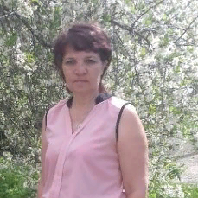
Министерство образования РМ
Портфолио
Городновой Елены Юрьевны,
воспитателя
МАДОУ «Детский сад № 42»
г. о. Саранск
Дата рождения: 12. 04. 1967г.
Профессиональное образование:
высшее, МГПИ «Мордовский
государственный педагогический институт им. М. Е. Евсевьева»,2014г.
Организатор - методист дошкольного образования
Общий трудовой стаж: 35 год
Педагогический стаж: 34 года

Slide 2
Представление педагогического опыта:
«Экологическое воспитание дошкольников на основе краеведения»
https://ds42sar.schoolrm.ru/sveden/employees/10002/348987/?bitrix_include_areas=Y&clear_cache=Y

Slide 3
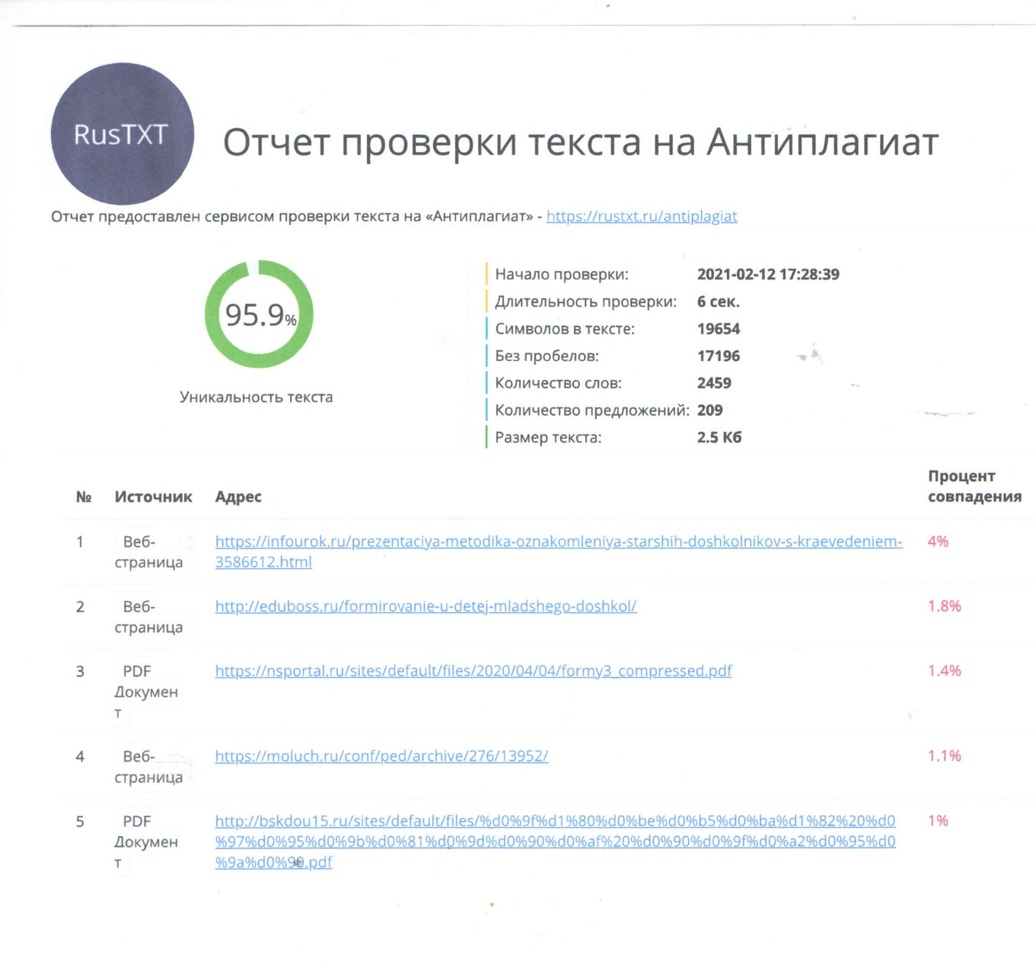

Slide 4
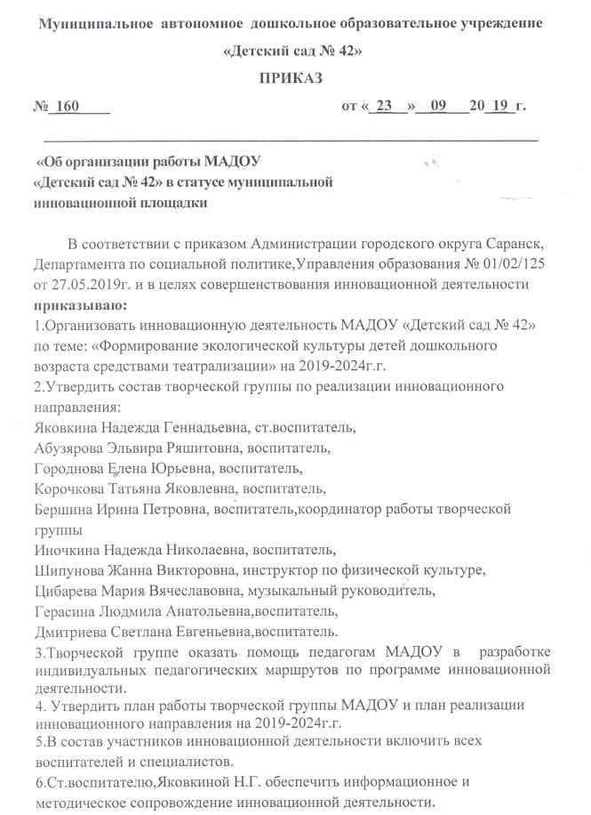
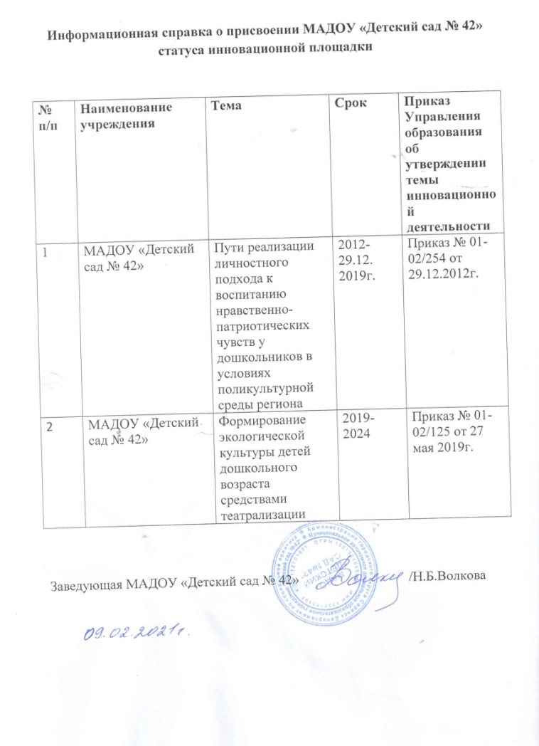
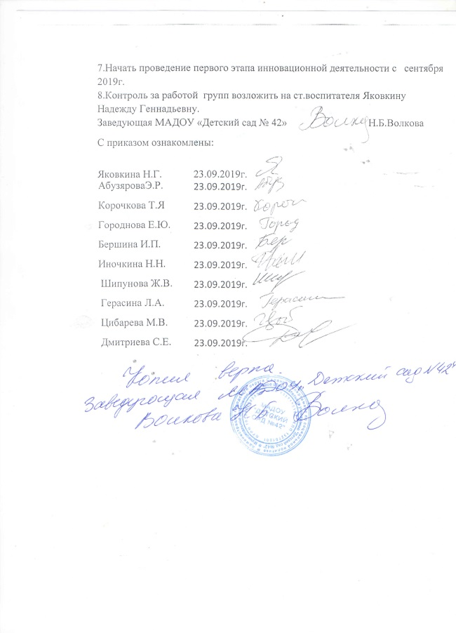
1. Участие в инновационой (экспертной деятельности)

Slide 5
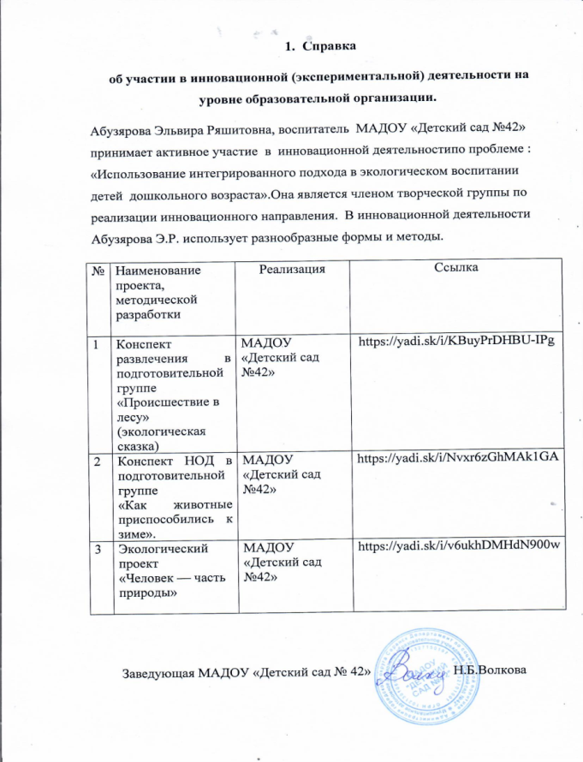

Slide 6
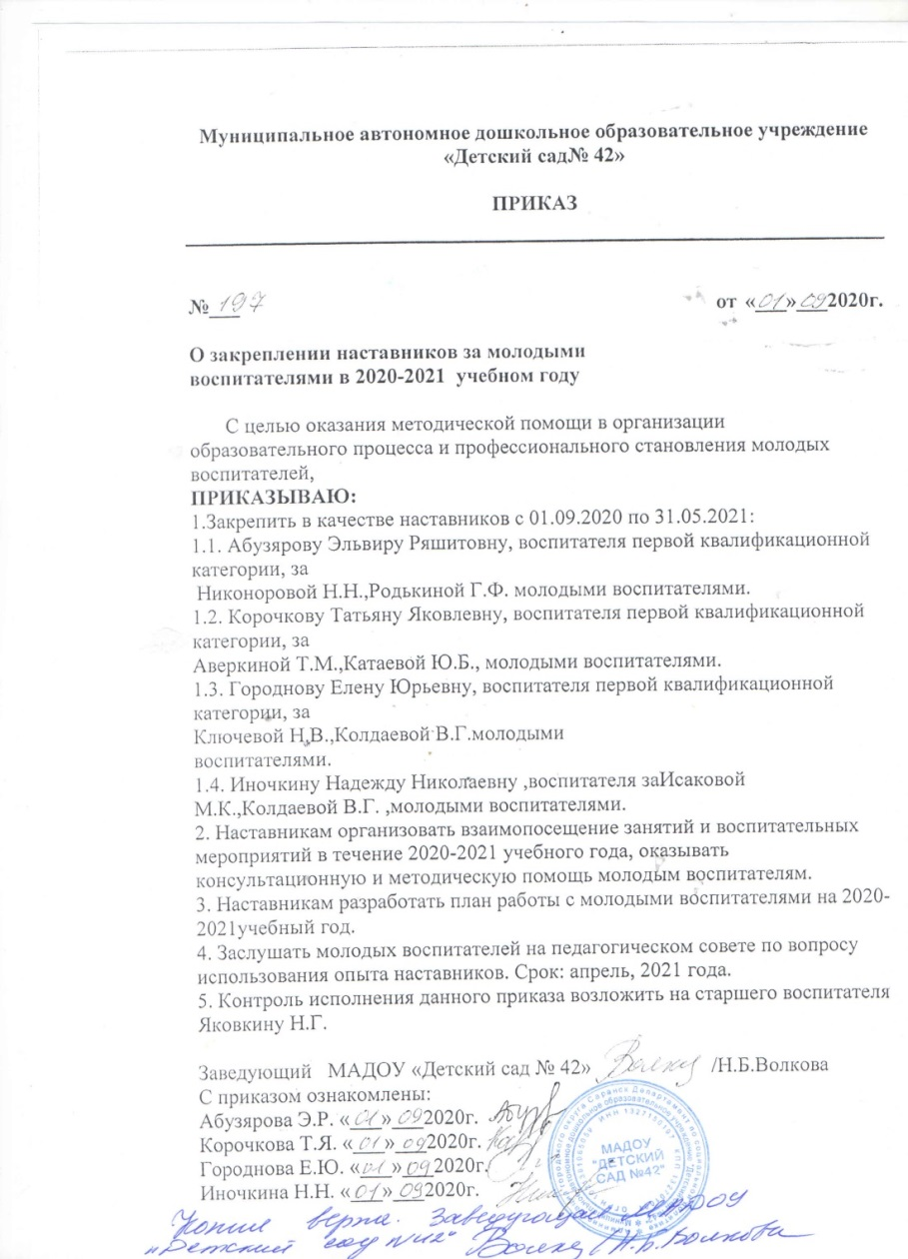
2.Наставничество

Slide 7
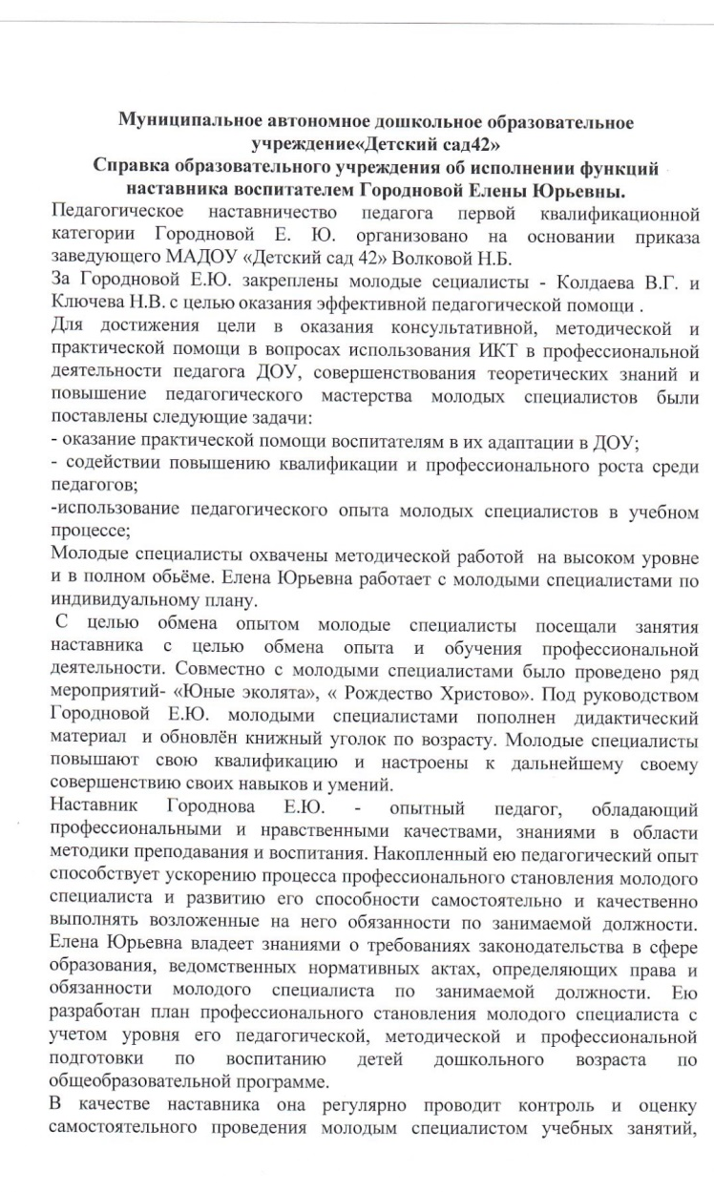
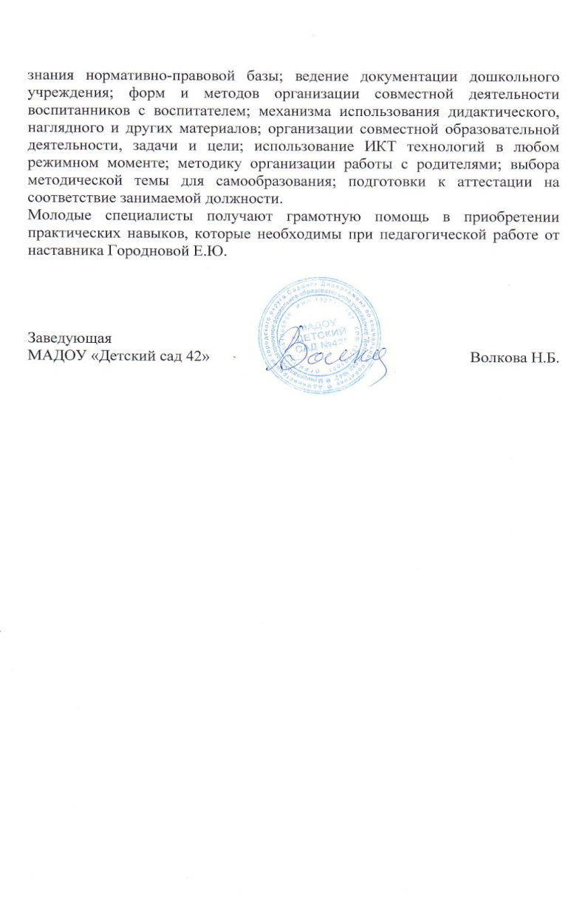

Slide 8
3.Наличие публикаций

Slide 9
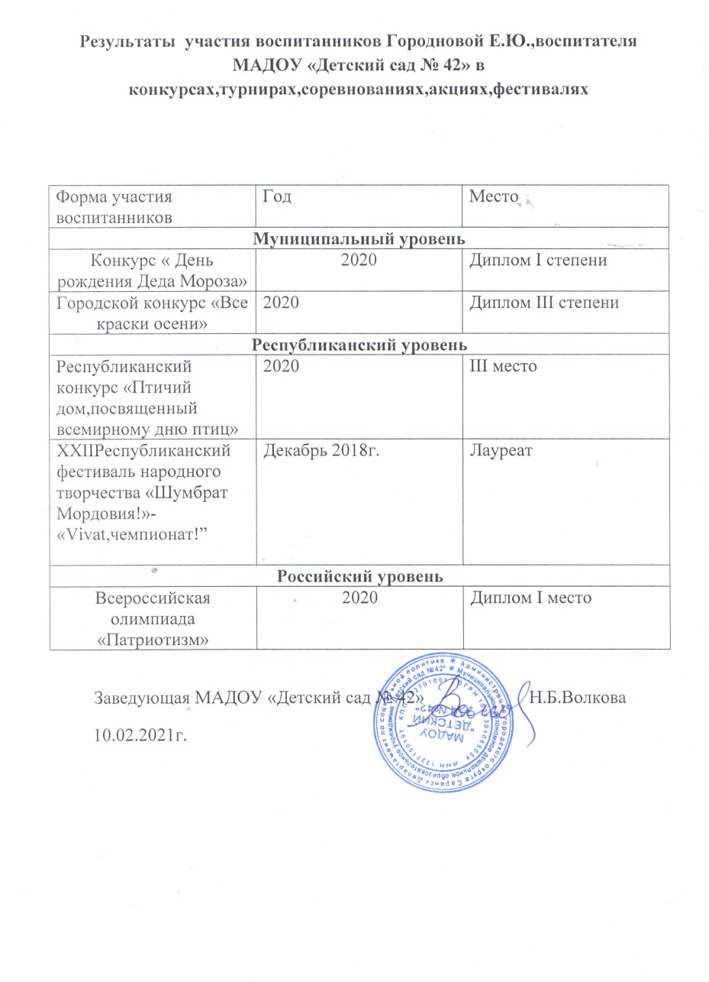
4.Результаты участия воспитанников

Slide 10


Slide 11


Slide 12
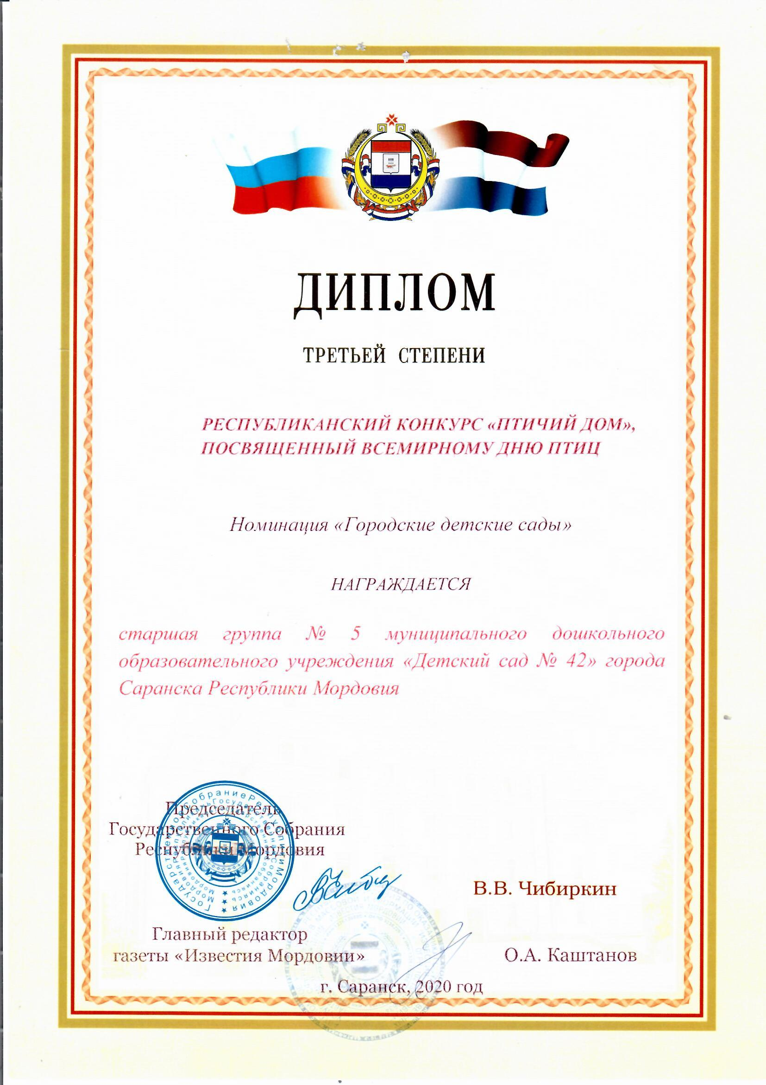
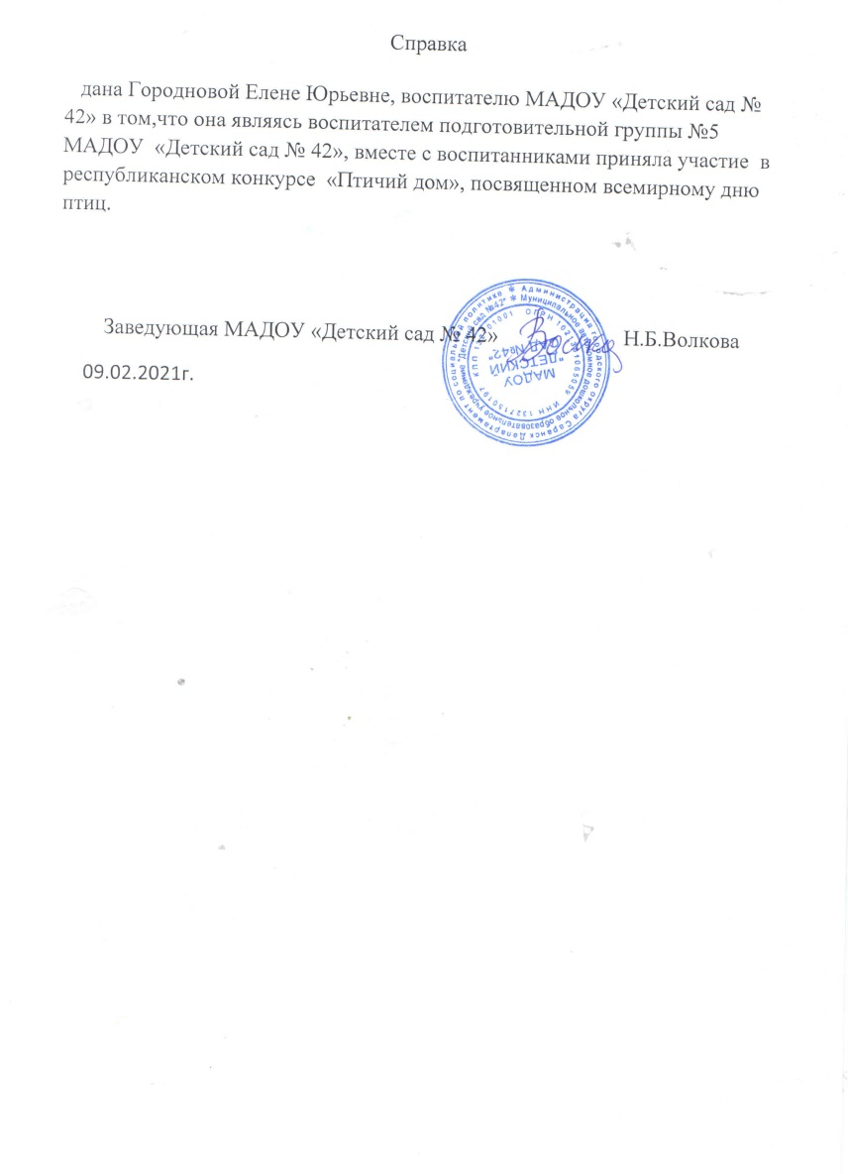

Slide 13

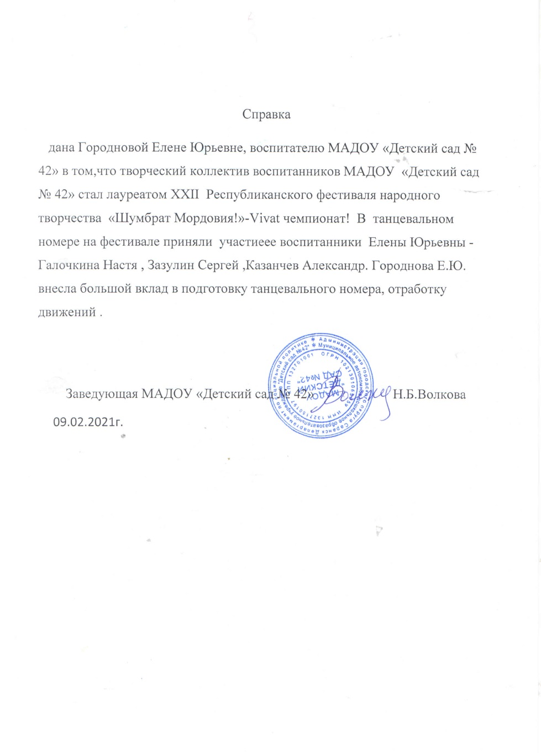

Slide 14
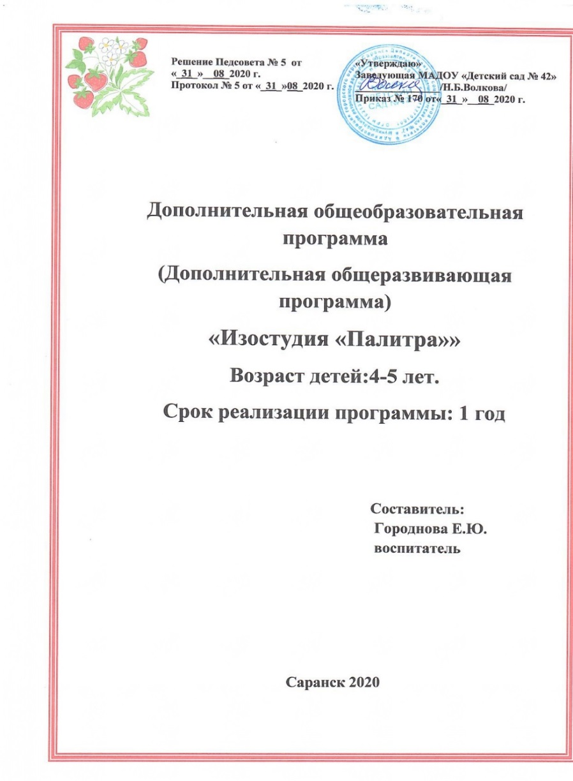
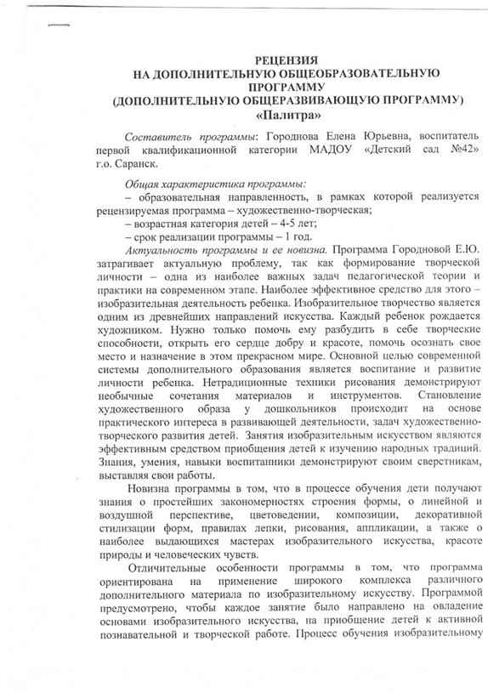
5.Наличие авторских программ, методических пособий

Slide 15
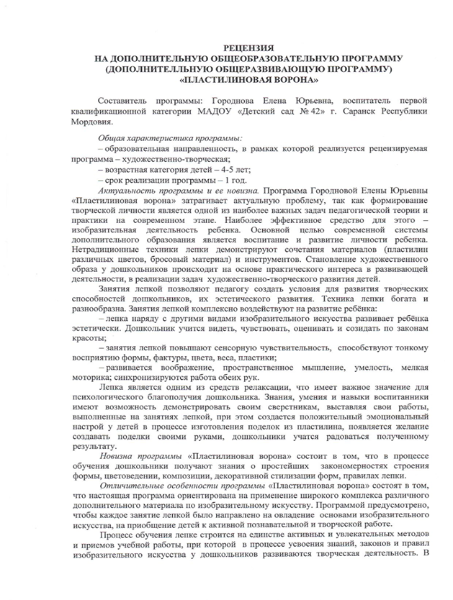
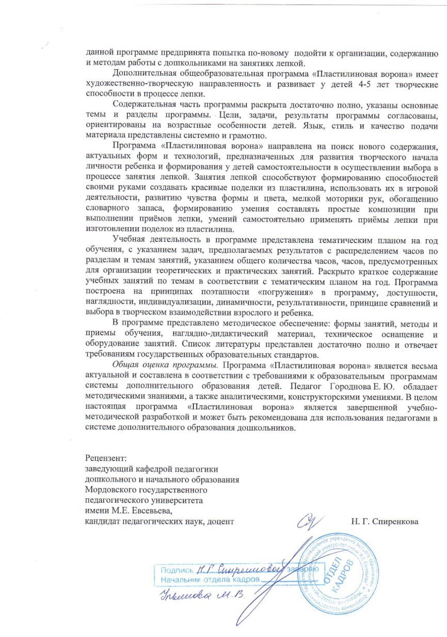

Slide 16
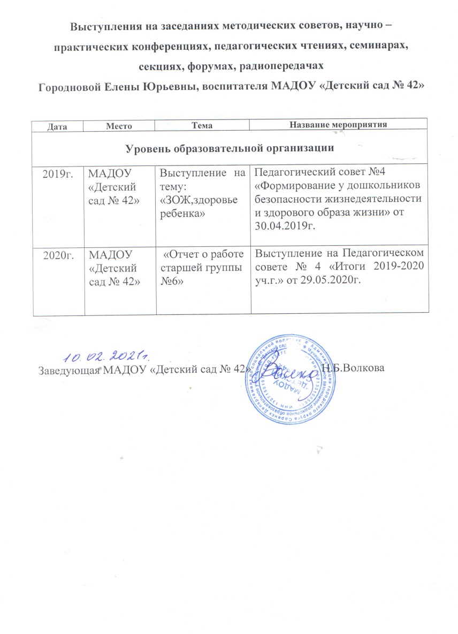
6.Выступления на заседаниях методических советов, научно-практических конференциях, педагогических чтениях, семинарах, секциях, форумах.

Slide 17
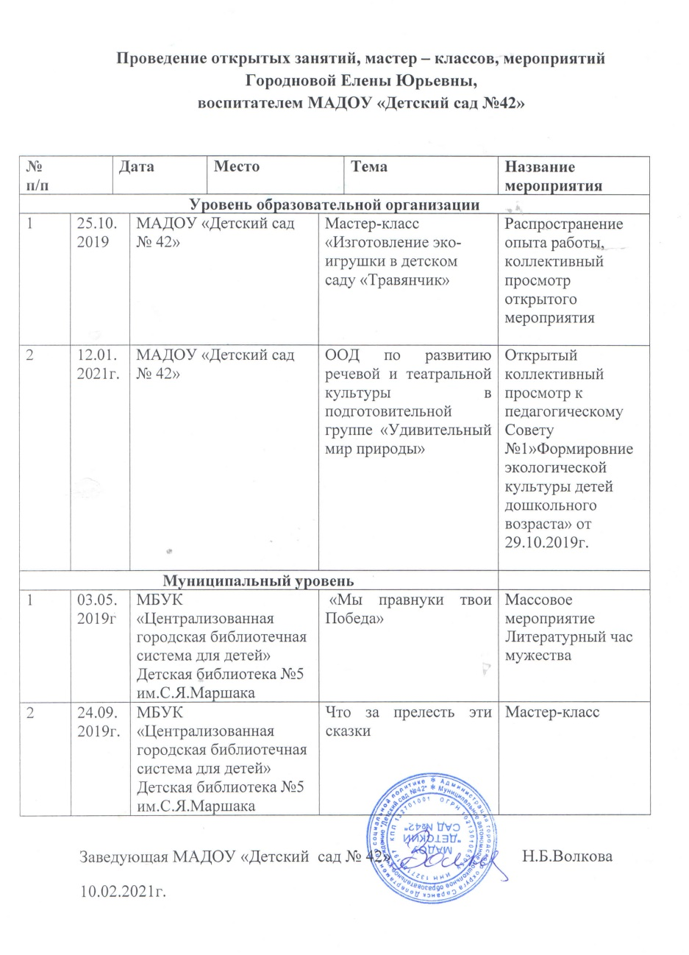
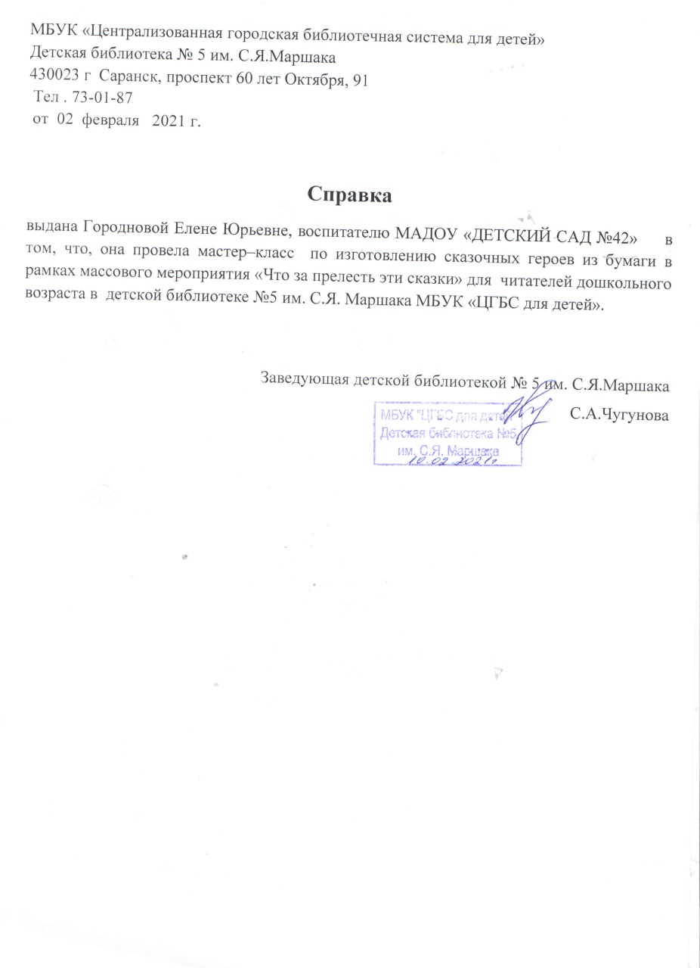
7. Проведение открытых занятий, мастер-классов, мероприятий

Slide 18
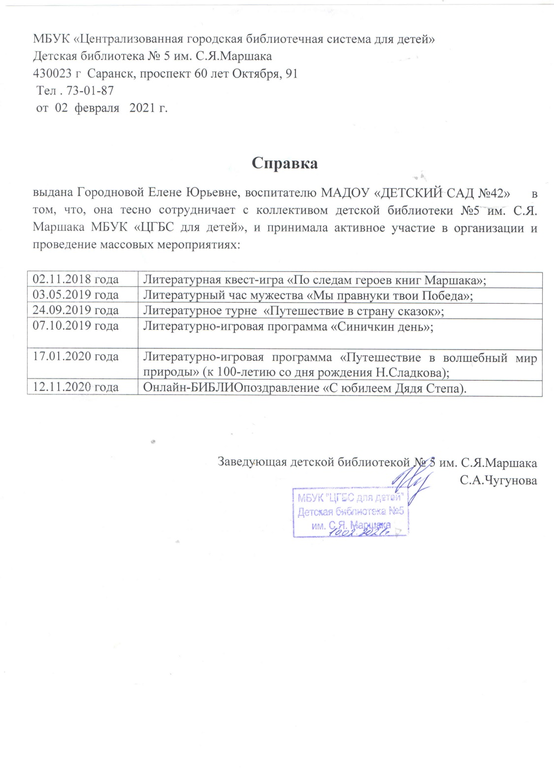

Slide 19
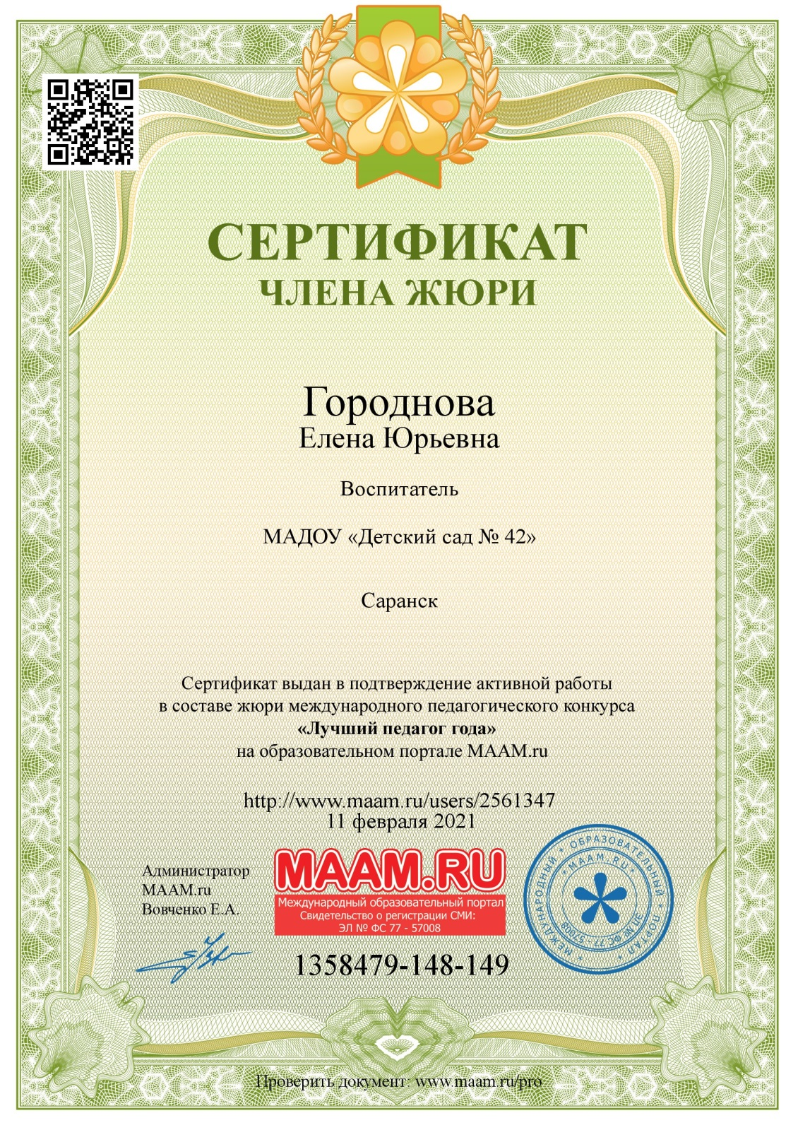
8. Экспертная деятельность
Не имею

Slide 20
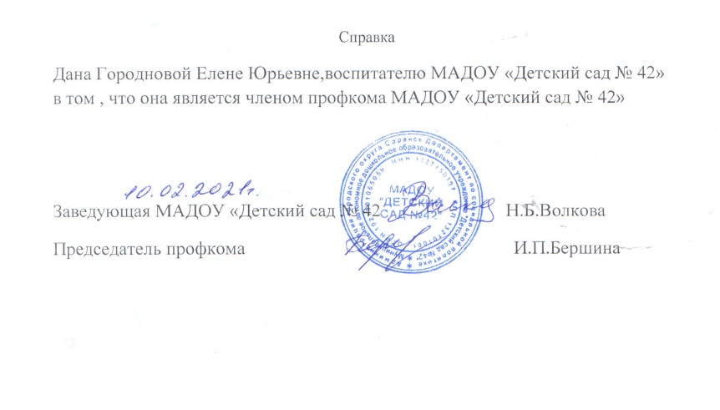
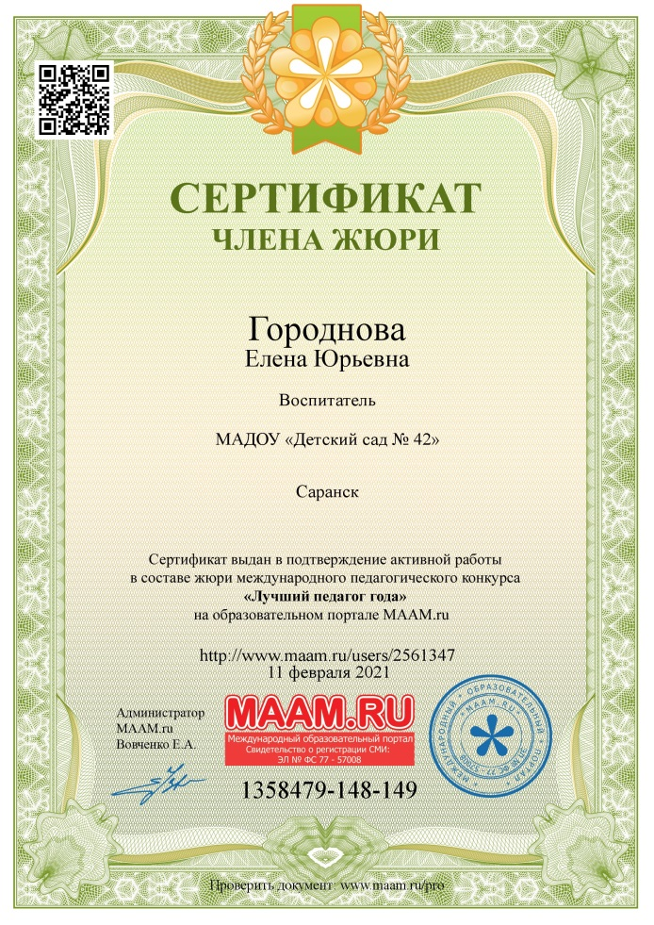

9.Общественно-педагогическая активность педагога

Slide 21
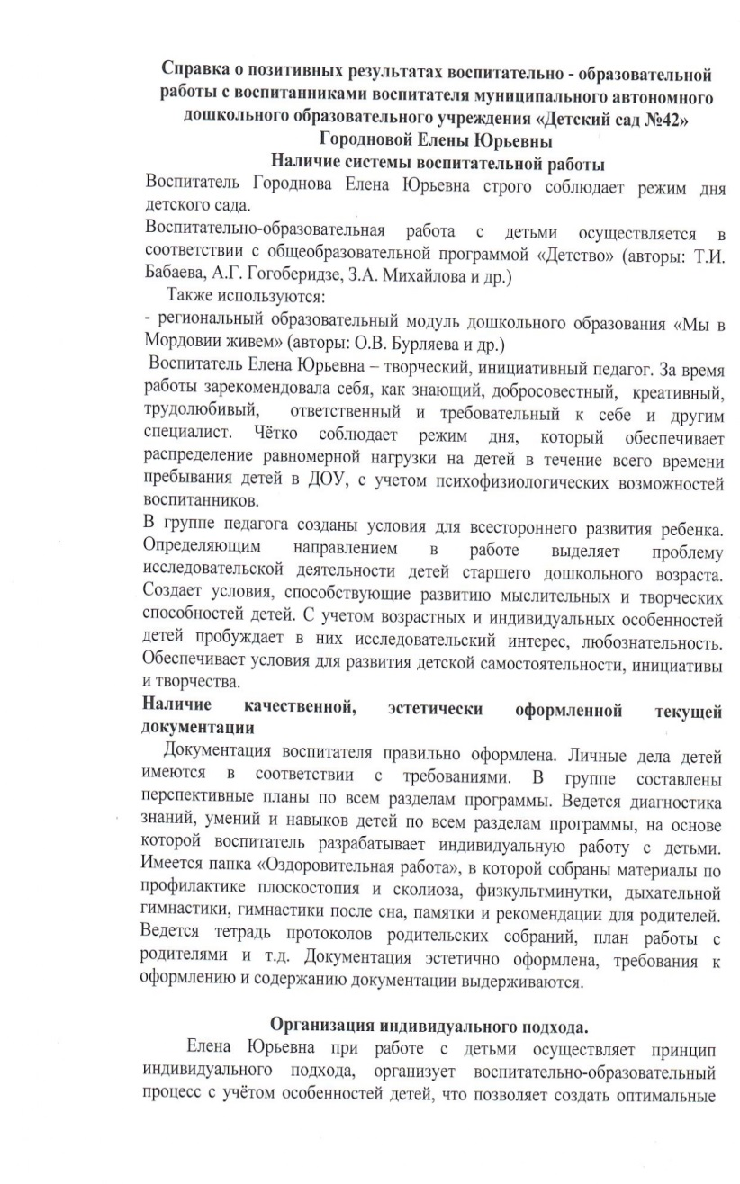
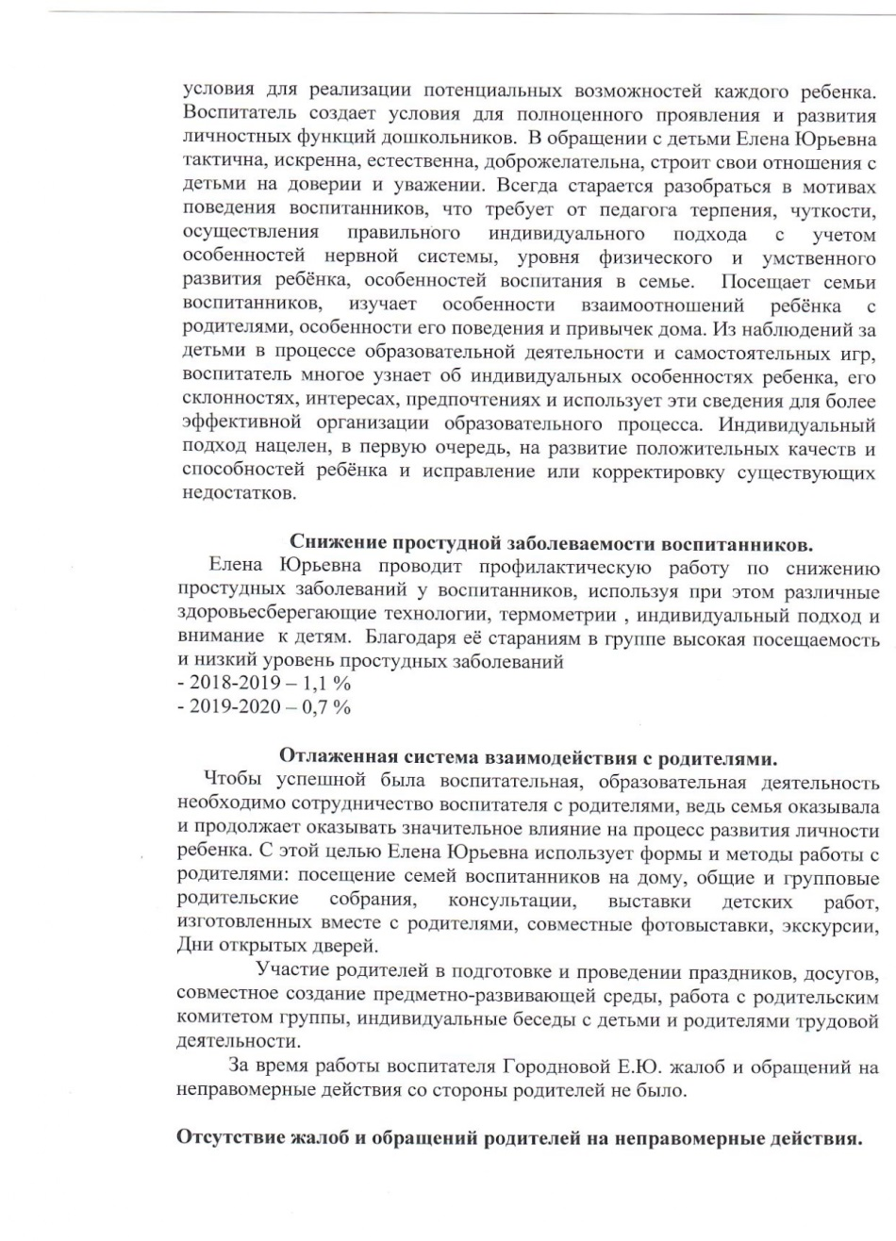
10. Позитивные результаты работы с воспитанниками

Slide 22
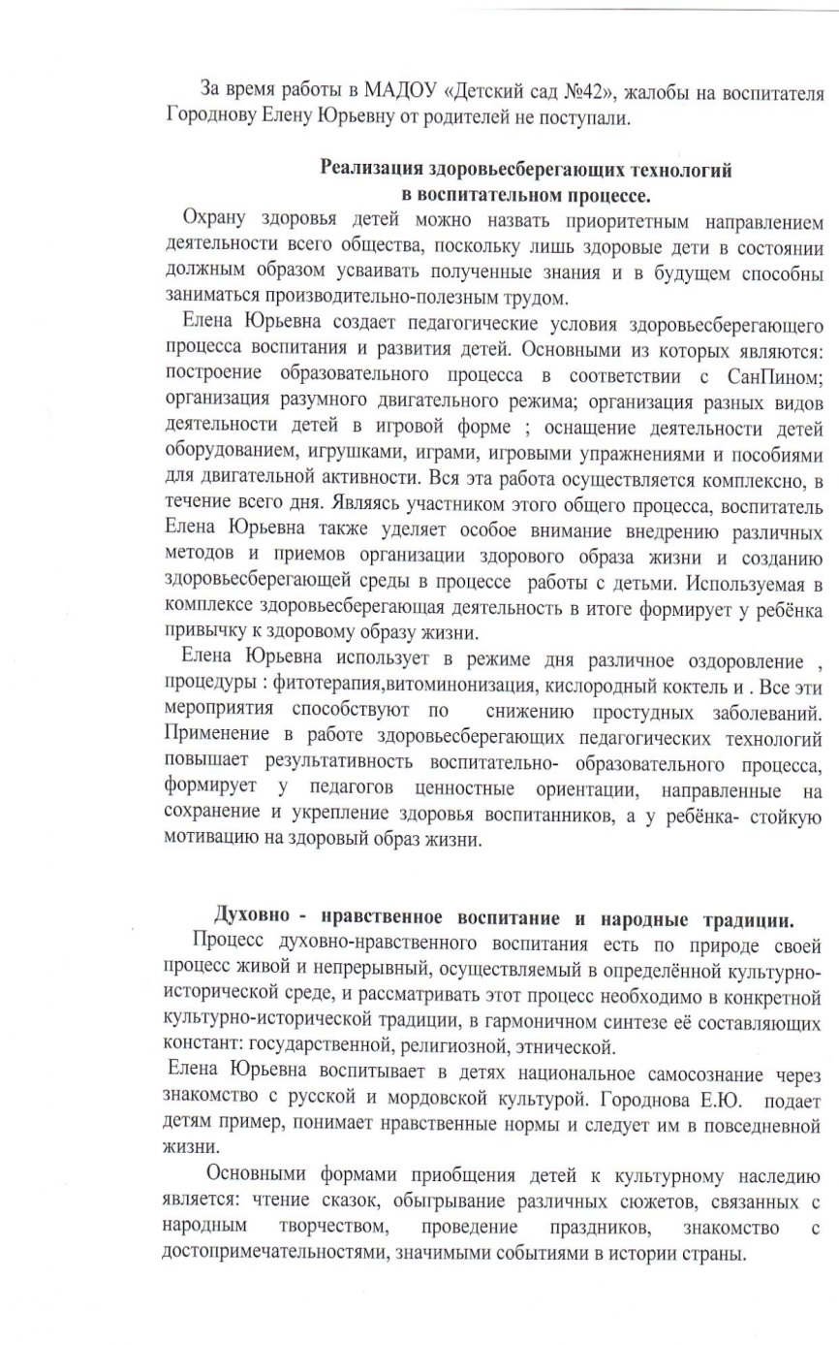
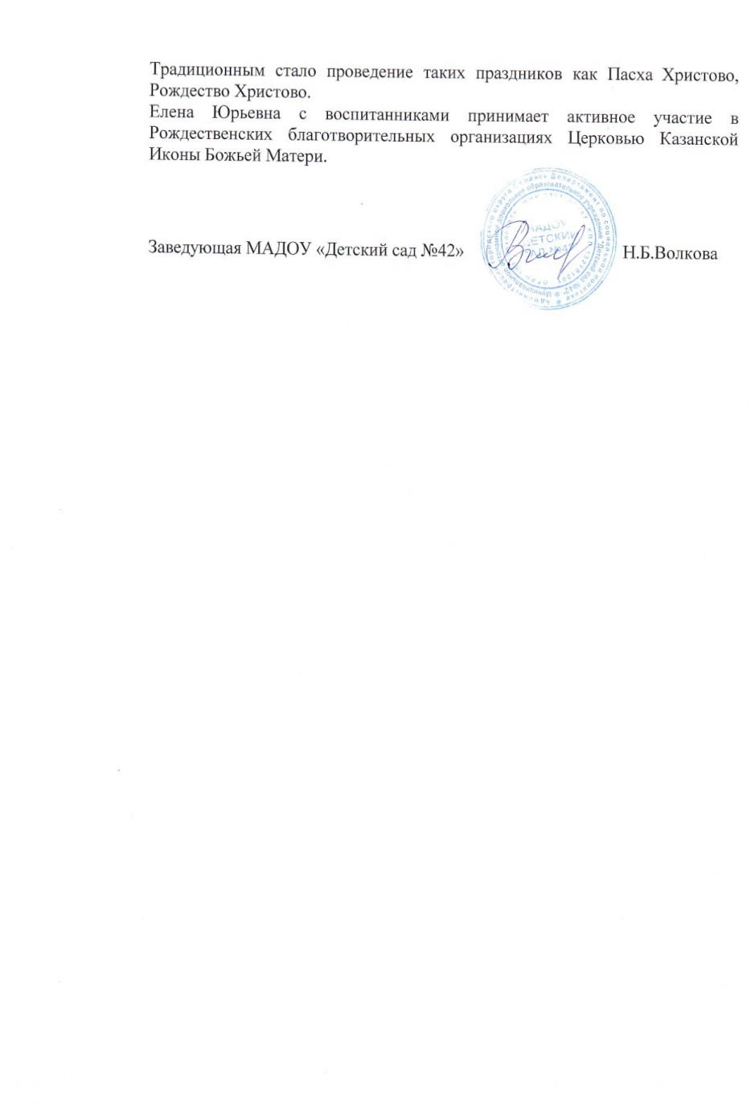

Slide 23
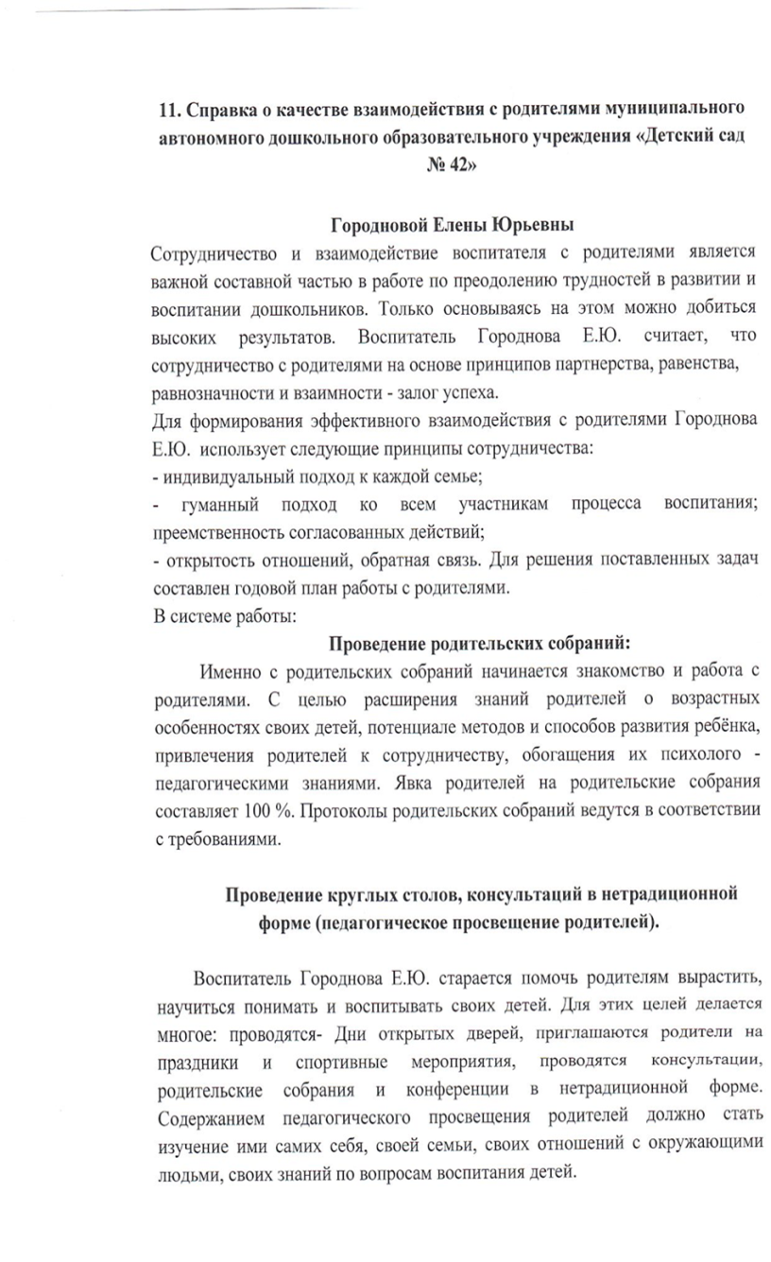
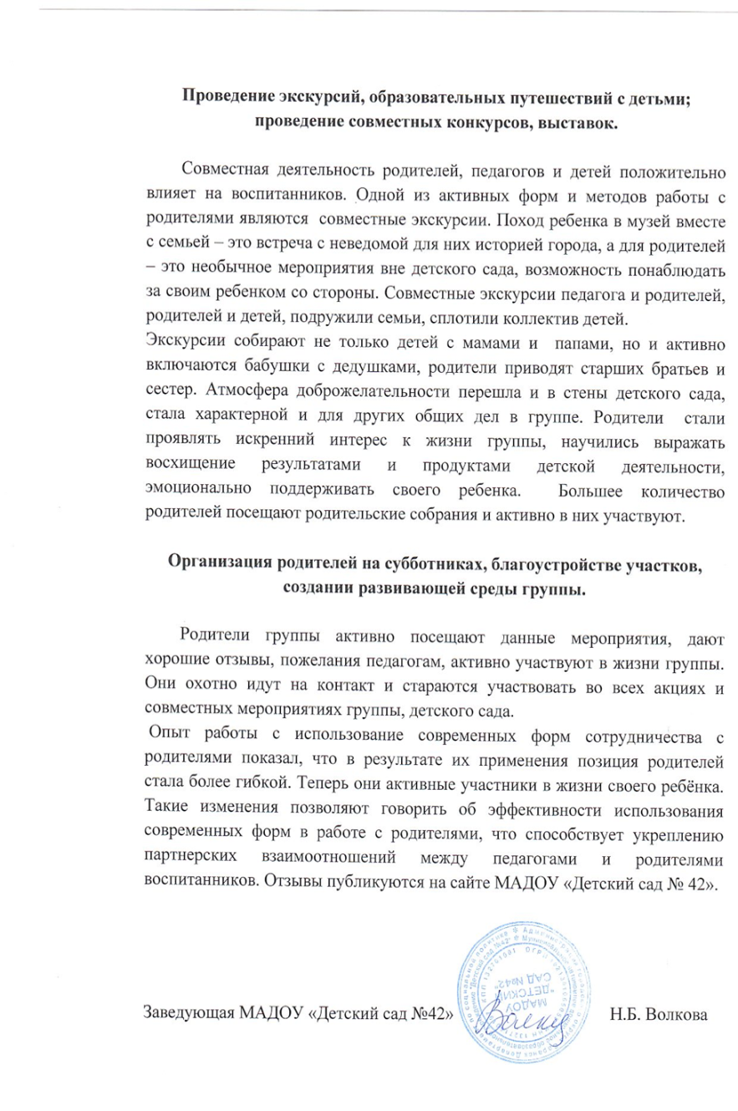
11. Качество взаимодействия с родителями

Slide 24
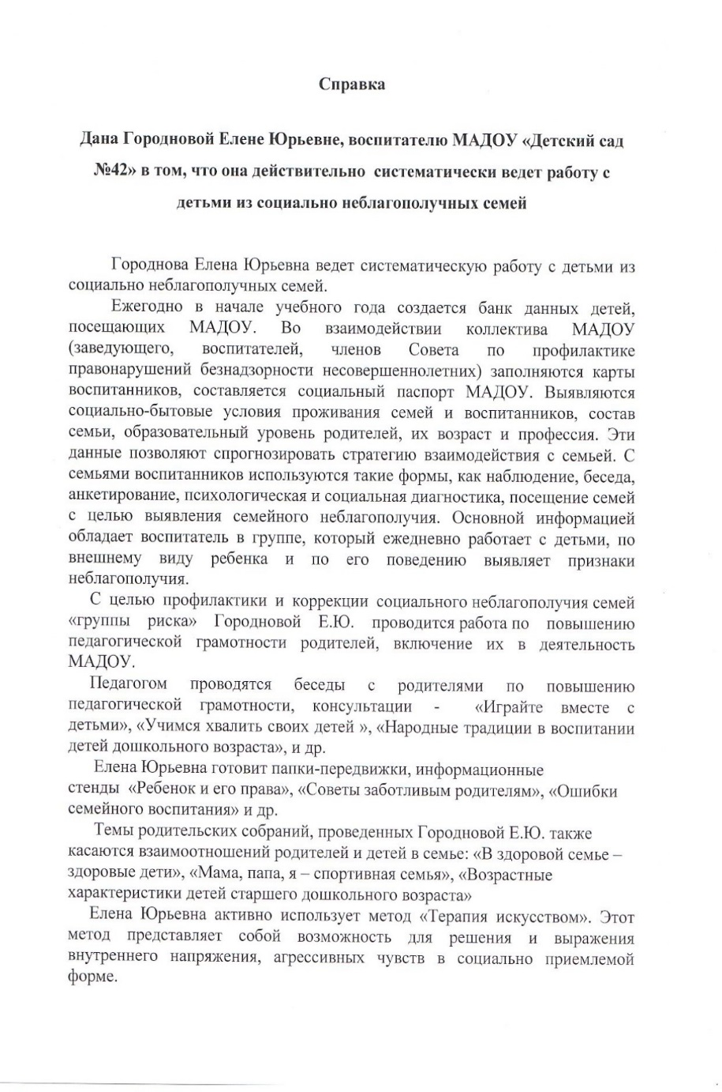
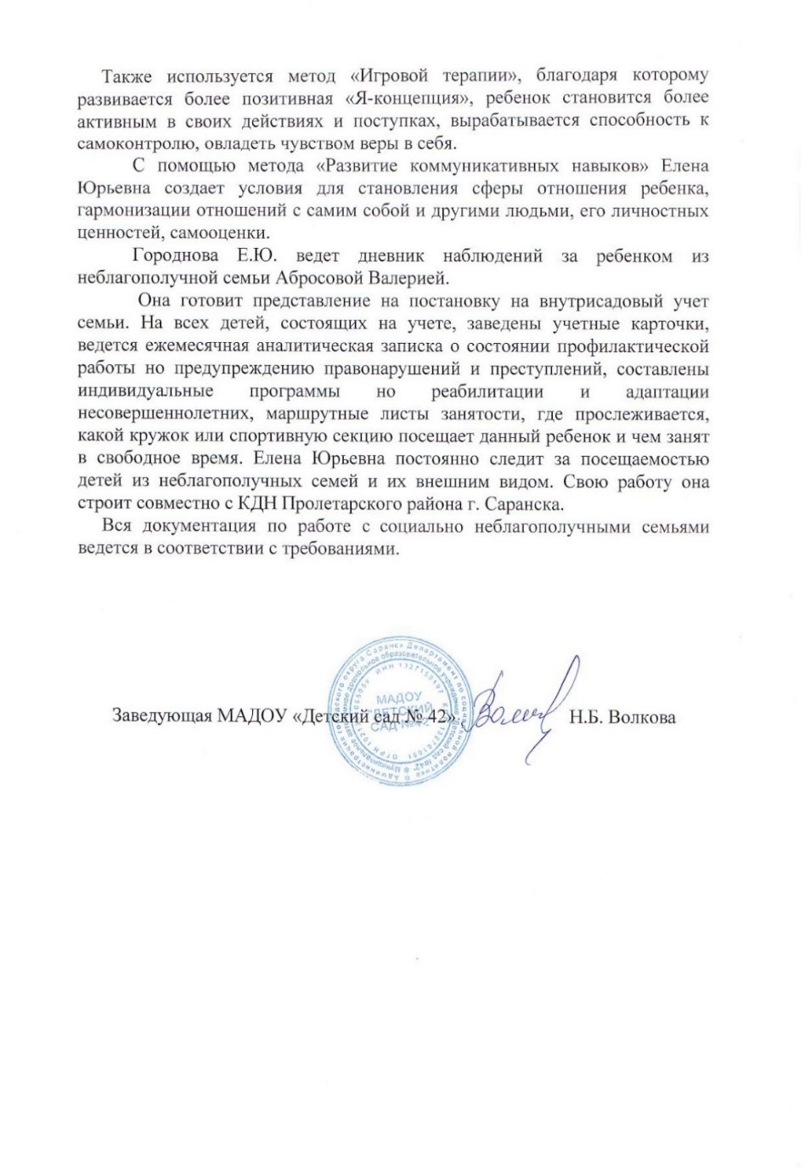
12. Работа с детьми из социально-неблагополучных семей

Slide 25
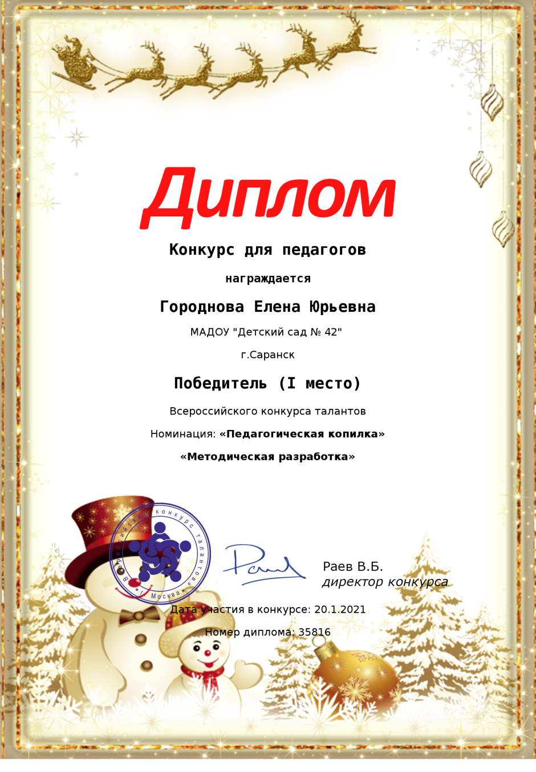
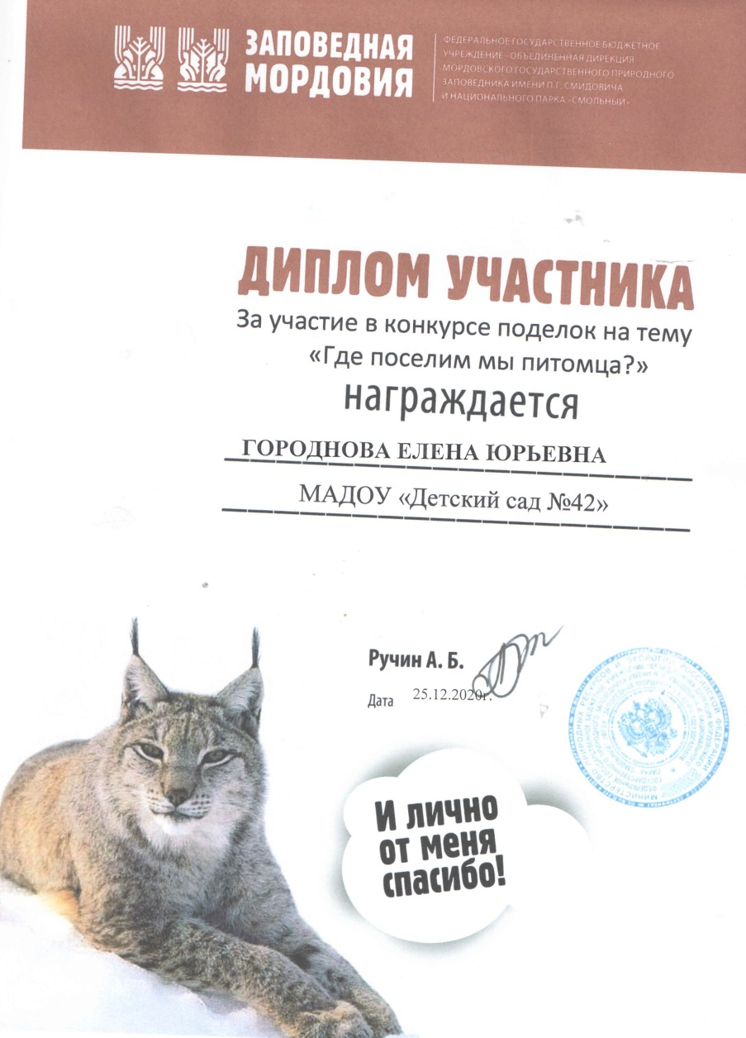
13. Участие педагога в профессиональных конкурсах

Slide 26
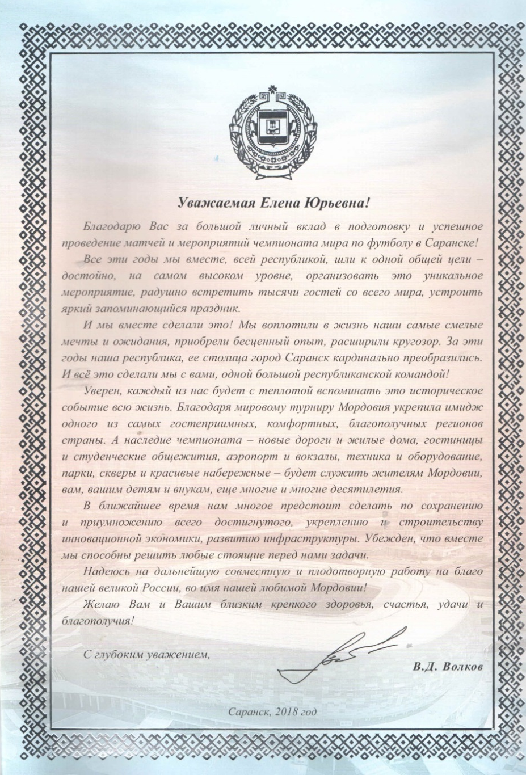

14. Награды и поощрения

Slide 27

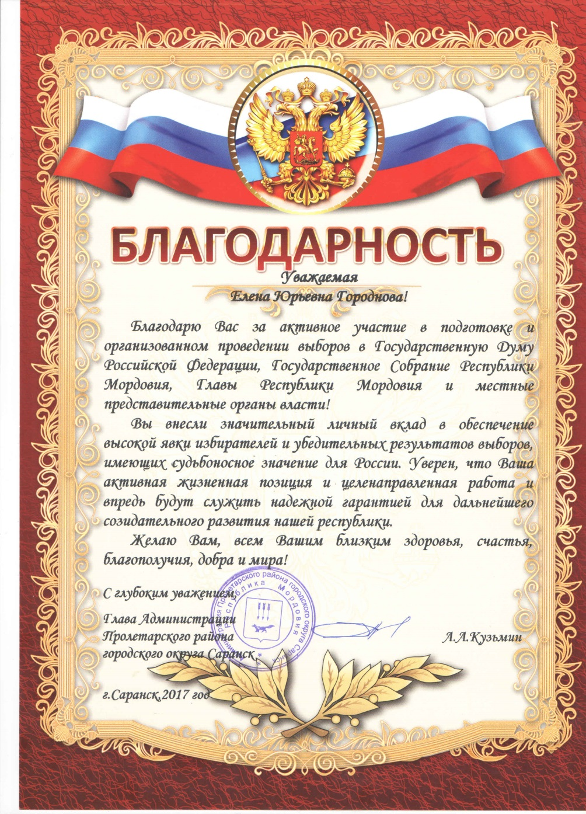

Slide 28
